Slide 1
超声世界模型：重点论文与研究思路
两篇主论文分别展示了结构预测与图像预测的导航价值
SonoGraph-WM：结构预测与在线规划
输入场景图历史、探头位姿、候选动作和目标图。
联合预测解剖结构与位姿，用滚动规划选择路径。
优势是状态明确，主要缺口是真实超声感知与几何精度。
ACWM：图像预测与策略优化
通过动作条件扩散预测未来超声，用冻结世界模型的奖励微调策略。
优势是直接学习真实超声变化，主要缺口是预测偏差和任务外泛化。
研究布局：仿真环境提供验证平台，几何语义模型作为核心主线，
LLM 在稳定低层系统上扩展目标表达与扫描协议。
组会汇报 · 2026.10.30
01
Notes:
https://arxiv.org/abs/2609.32837
https://arxiv.org/abs/2607.21918
三个方向已由用户确认。研究路线及优先级为拟议方案，非已完成工作。

Slide 2
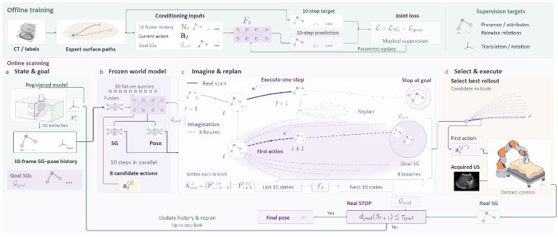
SonoGraph-WM：场景图预测支持滚动导航
方法
标签图生成场景图与位姿序列。
节点保留结构、质心和包围框。
边保留邻接、左右和浅深关系。
Transformer 联合预测图与位姿。
执行短段后更新观测、重新规划。
关键结果
每步重规划：胆囊成功率 77.5%，胰腺 75.0%。
执行 10 步再规划：分别降至 38.3% 与 22.5%。
仿体成功 14/19 次，但输入场景图来自配准标签图。
Li et al., 2026 · arXiv:2609.32837v1
02
Notes:
https://arxiv.org/abs/2609.32837
原论文Fig.2、Table I、Table II及机器人仿体实验。图来自Fig.2。主要实验以标签图生成SG为观测，非真实B-mode感知闭环。

Slide 3
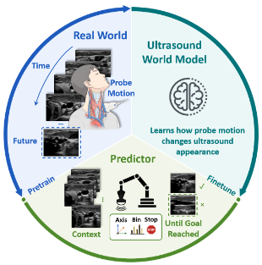
ACWM：预测未来超声，辅助学习目标动作
两阶段学习
世界模型：冻结 VAE + 条件扩散 Transformer。
输入图像历史、相对探头动作与时间间隔，预测未来超声。
策略模型：先模仿专家，再用冻结世界模型产生的奖励微调。
目标由多个切面样本表示，动作输出包括轴、幅度与 STOP。
结果与适用范围
真实闭环最终目标成功率：颈动脉 30% 提升至 70%，
甲状腺 0% 提升至 65%，限定邻近目标的颈部起始视图。
随机扫查更难，模型尚未显式分离生理运动与接触变化。
Fan et al., 2026 · arXiv:2607.21918v3
03
Notes:
https://arxiv.org/abs/2607.21918
原论文Fig.1、§II、Table IV、§IV。图为Fig.1。世界模型目标无关，策略目标相关。真实闭环为颈部局部导航，不能与SonoGraph-WM直接比较成功率。

Slide 4
论文综合：表示、预测用途与系统基础
Landmark tracking in 4D ultrasound using generalized representation learning
SWAE 编码 3D 超声 patch，局部搜索匹配潜变量。
多呼吸相位模板覆盖形变，可作为时间一致性与追踪基线。
----Daniel Wulff · Jannis Hagenah · Floris Ernst
Towards automated ultrasound imaging—robotic image acquisition in liver and prostate for longterm motion monitoring
接触控制补偿体表运动，同步记录超声体积、位姿与接触力。
为训练数据与稳定观测提供系统基础，仍保留人工初始放置和调整。
----Svenja Ipsen , Daniel Wulff , Ivo Kuhlemann, Achim Schweikard Floris Ernst
“Robotic-guided tissue ablation with an ultrasonic aspirator ”
04
Notes:
https://arxiv.org/abs/2609.32837
https://arxiv.org/abs/2607.21918
https://pmc.ncbi.nlm.nih.gov/articles/PMC9939499/
https://doi.org/10.1088/1361-6560/abf277
LT4D、TAUI沿用对话简称。各任务数据、器官和成功判据不同，成功率不可直接排名。

Slide 5
方向一：集成 CT-to-ultrasound 仿真网络
目标与接口
在现有环境中替换成像模块，保留探头运动与接触接口。
输入 CT／器官标签、探头位姿及可用接触条件，输出超声图像与语义真值。
实施路线
先用固定轨迹检查成像、坐标和同步，再接入导航策略。
静态外观迁移仅作初步基线，最终需验证连续动作下的解剖与时间一致性。
对照与评价
对照：原有渲染器、学习式渲染器、几何约束与学习渲染结合。
统一数据划分和策略，评价结构一致性、时间稳定性、延迟及真实闭环成功率。
预期贡献：形成可重复的交互验证平台，量化成像改进对策略迁移的实际作用。
05
Notes:
本页为拟议研究方案。基于已确认方向及两篇主论文启发，不代表已有实验结果。具体CT-to-US网络须依据现有接口、数据条件和延迟选择。

Slide 6
方向二：构建几何感知语义世界模型
表示与预测
状态包括局部语义体积、探头位姿、可见性与置信度。
预测候选动作后的语义结构、可见区域与切面观测。
图表示保留器官关系，局部体积补充连续空间几何。
几何约束
利用已知位姿变换、成像平面交切及跨时刻观测建立一致性约束。
动态组织还需表达形变与生理运动，避免将其全部归因于探头动作。
实验与评价
比较场景图、局部语义体积、图与几何联合表示，并逐项移除约束。
统一规划器，分别测试真值感知与预测感知，报告几何误差和闭环成功率。
预期贡献：在可解释语义状态中提高几何精度，并验证其对真实感知下导航的增量价值。
06
Notes:
本页为拟议方案。启发来自SonoGraph-WM的几何精度与感知问题，不能声称体素替换已证明有效。图、体素、混合比较须控制模型和数据预算。

Slide 7
方向三：LLM 编排扫描目标与协议
职责分工
LLM 将检查图像转成结构
世界模型预测候选动作后果，规划器与控制器执行受约束的探头运动。
语言目标绑定结构可见性、位置和切面质量等可观测条件。
增量实验
以固定协议状态机为基线，保持感知、世界模型与控制器一致。
测试目标变化、观测缺失和恢复场景，统计完成率、错误目标率、恢复步数与延迟。
整体推进顺序
先完成仿真与同步数据接口，再验证几何语义模型，最后接入 LLM。
所有实验按受试者划分数据，并分别报告模拟环境与真实超声结果。
预期贡献：仿真支撑验证，几何语义改善状态预测，语言扩展目标表达与协议执行。
07
Notes:
本页为拟议系统设计。未声称LLM在此超声任务上已有成功证据。建议对照固定协议状态机，只改变高层目标与异常处理，保持感知和控制一致。

